Slide 1
Информационный центр Российской академии образования «Библиотека имени К.Д. Ушинского»
ПОДДЕРЖКА ДЕТСКОГО И ЮНОШЕСКОГО ЧТЕНИЯ
Методист методического отдела,
Березина Ирина Валентиновна

Slide 2
НОВЫЕ ТРЕБОВАНИЯ К ОБРАЗОВАНИЮ
Обучение на протяжении жизни, самообучение
Умение планировать и реализовывать личные и групповые проекты
Образование, полученное внутри реальных процессов

Slide 3
ГИБКАЯ ОРГАНИЗАЦИЯ ПРОСТРАНСТВА
Зона получения информационных ресурсов
Зона индивидуальной работы
Зона коллективной работы
Презентационная
зона
Рекреационная
зона
Notes:
С организационной точки зрения

Slide 4
БИБЛИОТЕКА КАК ЕДИНАЯ ТОЧКА ДОСТУПА
К бумажным и электронным изданиям
К безопасному интернету
К образовательным медиаресурсам
К вычислительным ресурсам большой мощности
К презентационной и оргтехнике
Notes:
С содержательной точки зрения

Slide 5
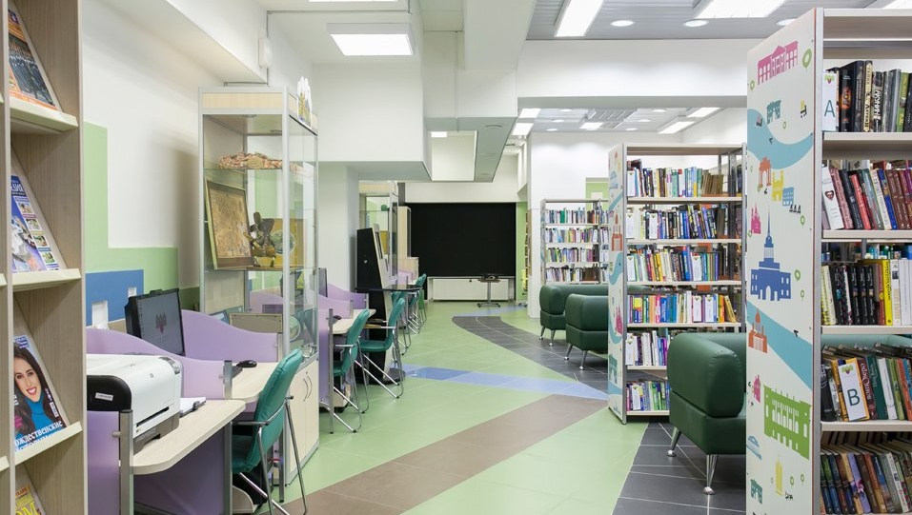

Slide 6
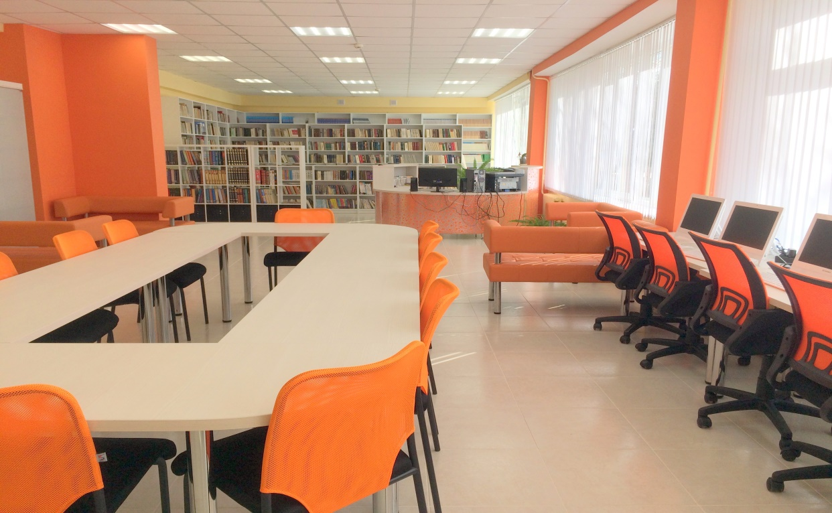

Slide 7
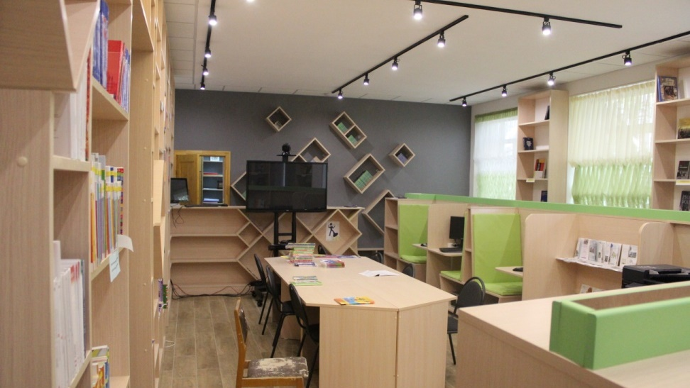

Slide 8
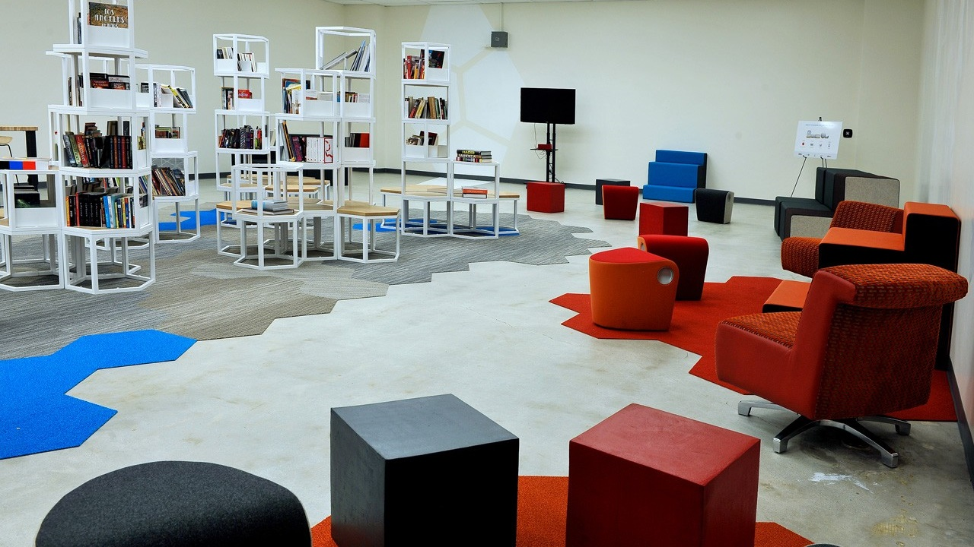
А ГДЕ ЖЕ ШКОЛЬНИКИ?

Slide 9
Концепция программы поддержки детского и юношеского чтения в Российской Федерации*
Основная цель программы - повышение статуса чтения, читательской активности и улучшение качества чтения, развитие культурной и читательской компетентности детей и юношества, а также формирование у подрастающего поколения высоких гражданских и духовно-нравственных ориентиров.
*Утверждена Распоряжением Правительства Российской Федерации от 3 июня 2017 г. № 1155-р

Slide 10
Концепция программы поддержки детского и юношеского чтения в Российской Федерации*
Основными направлениями реализации программы являются:
научно-исследовательская и методическая деятельность;
поддержка детской литературы, книгоиздания и книгораспространения;
развитие инфраструктуры детского и юношеского чтения;
развитие кадрового потенциала;
деятельность в медиасфере, направленная на поддержку детского и юношеского чтения.
*Распоряжением Правительства Российской Федерации от 3 июня 2017 г. № 1155-р

Slide 11
2.3.-03-04. РАЗВИТИЕ ШКОЛЬНОЙ БИБЛИОТЕКИ
В 2016 победителями стали 10 школ из 9 регионов
МОАУ Гимназия №8, г. Райчихинск, Амурская область
МОУ СОШ «Токсовский центр образования», Ленинградская область
МБОУ СОШ № 32, МО г. Краснодар, Краснодарский край
МБОУ «Гимназия № 164», Красноярский край
МАОУ «Гимназия № 1», Республика Башкортостан
ГБОУ Сибайская гимназия-интернат, Республика Башкортостан
МАОУ «Петропаловская СОШ № 1», Республика Бурятия
МАОУ Гимназия «Гармония», Новгородская область
МБОУ «Школа № 12», г.о. Самара, Самарская область
МБОУ «Соколовская основная общеобразовательная школа», Удмуртская Республика

Slide 12
2.3.-03-04. Современная школьная библиотека: формирование инфраструктуры чтения
В 2017 победителями стали 14 школ из 11 регионов
МАОУ «Гимназия № 210 «Корифей», г. Екатеринбург, Свердловская область
МБОУ «Кишертская СОШ», Кишертский район, Пермский край
МБОУ "Гусиноозерская гимназия", Селингинский район, Республика Бурятия
МБОУ "Лицей № 5", г. Елец, Липецкая область
МОУ "Гимназия № 12", г. Саранск, Республика Мордовия
ОБОУ "Школа-интернат № 2 им. Г.А. Карманова". г. Курск, Курская область
АМОУ "Гуманитарный лицей", г. Ижевск, Республика Удмуртия
МБОУ «СОШ № 24 им. Л.И. Малякова», г. Псков, Псковская область
МАОУ "Лицей № 10", г. Пермь, Пермский край
МАОУ «СОШ № 6 с УИОП», г. Калининград, Калининградская область
МОУ «СОШ № 41», г. Вологда, Вологодская область
МАОУ «СОШ № 15», г. Губаха, Пермский край
ГБОУ "Гимназия № 12", г. Грозный, Чеченская Республика
МБОУ "Гимназия № 1", г. Салават, Республика Башкортостан

Slide 13
МБОУ «СОШ № 9» г. Абакана Республики Хакасия
программа «Чтение. Работа с информацией» для учащихся начальной школы. Эта программа по смысловому чтению направлена на умение найти нужную информацию, понять прочитанное, правильно интерпретировать и оценить ее достоверность.
праздник для жителей микрорайона «Парк для отдыха и чтения»
клуб «Семейное чтение», в качестве основной его задачи – ориентирование родителей на совместное общение с ребенком в процессе семейного чтения.
реализация курса внеурочной деятельности «Создаем буктрейлеры» с организацией в школе зоны свободного просмотра буктрейлеров в рамках акции «Перемены с пользой»
проведение литературных квест-игр для 5-6 классов.

Slide 14
МАОУ «Лицей № 9 «Лидер» Красноярский край
проект «Популяризация классической литературы». Идея проста и имеет своеобразное название – «книговорот». Прочитал сам – передай другому.
на территории пришкольного участка организован настоящий парк «Красноярск в миниатюре», работает изба-читальня.
Проект «Семейное чтение» - насытить ленты лицея в социальных сетях видеороликами, снятыми детьми, где родители дома выразительно читают для своих детей книжки.
«Популяризация классической литературы» - чтение детьми в теплое время года на территории пришкольного участка классической литературы вслух для отдыхающих, детей и взрослых.
«Юбиляру посвящается» - постановка детьми мини-спектаклей по художественным произведениям-юбилярам.
мастерская «Литературный эксперимент», где ребята регулярно ставят театральные постановки, снимают стендапы, делают мультфильмы по изучаемым произведениям;

Slide 15
МБОУ СОШ г. Пионерского Калининградская область
Реализован проект «Читающая семья – читающая нация»
проект «Большое чтение», направлен на развитие активной читательской позиции учащихся, воспитание у школьников художественного вкуса и культуры чтения;
виртуальный проект «Книга в искусстве», способствует расширению представления о культурном наследии человечества;
исследовательский проект «Человек читающий – человек успешный!», направлен на привлечение внимания общественности к проблемам чтения в молодежной среде;
Для формирования положительного имиджа «читающей семьи», развития традиции семейного чтения при библиотеке создан семейный клуб «Библиокафе».

Slide 17
МАОУ Гимназии №210 «Корифей» г. Екатеринбург
организация цифрового радиоцикла «Слушаем книги»: запись и трансляция аудиокниг в исполнении учащихся гимназии «Корифей» и членов их семей, создание школьного литературного радиофонда;
создание интерактивного сетевого рейтинга наиболее интересных книг для разных читательских аудиторий и целевых групп.
участие во Всероссийском проекте «Читающая мама - Читающая нация».
интернет-проекте «Книжный шкаф поколения NEXT»
«Путешествие Книжного чемоданчика», целью которого является неформальное знакомство с современной детской литературой

Slide 18
МАОУ «Лицей № 5» г. Советск Калининградской области
«Литературная гостиная»,
кукольный театр «В гостях у сказки»,
семейный клуб «Православные традиции в моей семье»,
проект «Библиотеки мира»,
ученический электронный научно-популярный журнал в области физики, математики, информатики «Эрудит»,
проходят заседания редакции Лицейской газеты,
проект «Свободный микрофон в юбилейным датам российских поэтов»
действует детский театральный фестиваль «Тимирязевские сезоны»
проект, начавшийся как небольшой кружок с целью развития интеллектуальных способностей в игровой форме, вышел за рамки библиотеки и превратился в систему интеллектуальных образовательных событий в лицее под названием – «Игры разума».
Участвуют в конкурсах эрудитов «Что? Где? Когда?» и «Ворошиловский стрелок» на региональном, всероссийском и международном уровнях

Slide 19
ОБОУ «Школа-интернат № 2 им. Г.А. Карманова» г. Курска

Slide 20
МБОУ "Лицей № 5", г. Елец, Липецкая область

Slide 21
Информационный центр Российской академии образования «Библиотека имени К.Д. Ушинского»
ФЕДЕРАЛЬНЫЙ ИНФОРМАЦИОННО-МЕТОДИЧЕСКИЙ ЦЕНТР − ОПЕРАТОР ПРОЕКТОВ ПО РАЗВИТИЮ ШКОЛЬНЫХ БИБЛИОТЕК

Slide 22
ИНФОРМАЦИОННО-МЕТОДИЧЕСКИЙ ЦЕНТР
Проведение аналитических исследований по вопросам школьных библиотек
Разработка нормативных и методических материалов
Организация вебинаров и семинаров
Сопровождение Федерального перечня учебников
Справочная и консультационная поддержка
Повышение квалификации и переподготовки сотрудников школьных библиотек

Slide 23
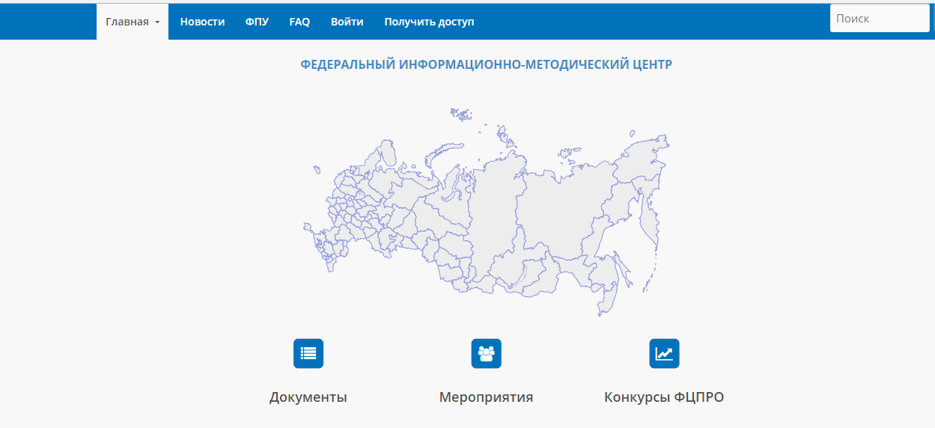
ИНФОРМАЦИОННАЯ ПОДДЕРЖКА
www.fimc.gnpbu.ru

Slide 24
ЧТО ЕСТЬ НА ПОРТАЛЕ?
Нормативно-правовые документы и методические материалы для школьных библиотек
Информация по мероприятиям 2.3 и 2.4 ФЦПРО и сводные аналитические отчеты по результатам их реализации
Действующий перечень ФПУ с указаниями всех последних внесенных изменений
Банк «Часто задаваемых вопросов», структурированный по тематическим разделам, возможность задать свой вопрос эксперту
Архив мероприятий ФИМЦ, включающий в себя отчеты, презентации, фото-, видео- материалы

Slide 25
ВЕБИНАРЫ

Slide 26
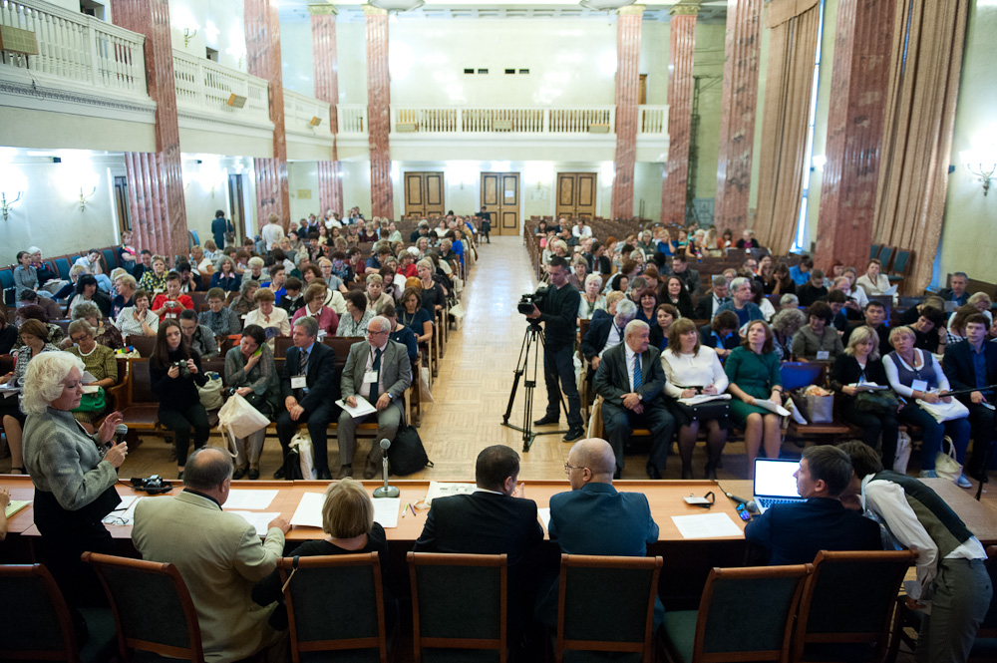
Первый межрегиональный форум «Школьные библиотеки нового поколения» (Москва, 5–9 сентября 2016 г.): 346 специалистов библиотечной сферы из 54 субъектов РФ

Slide 27
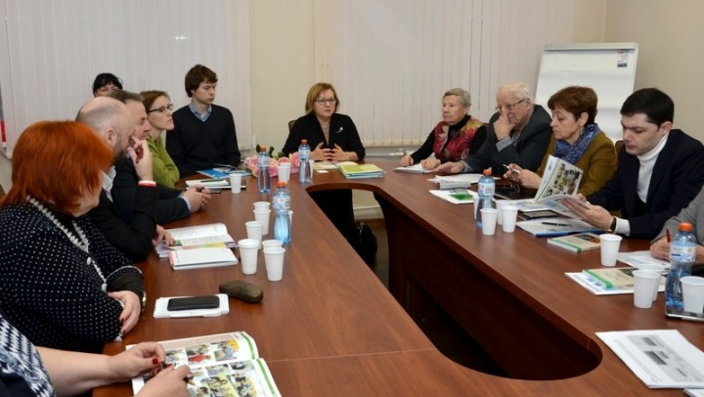
Круглый стол «Будущее профессии педагог-библиотекарь» (Санкт-Петербург, 4 декабря 2016 г.), посвященный стратегии разработки и продвижения профессионального стандарта

Slide 28
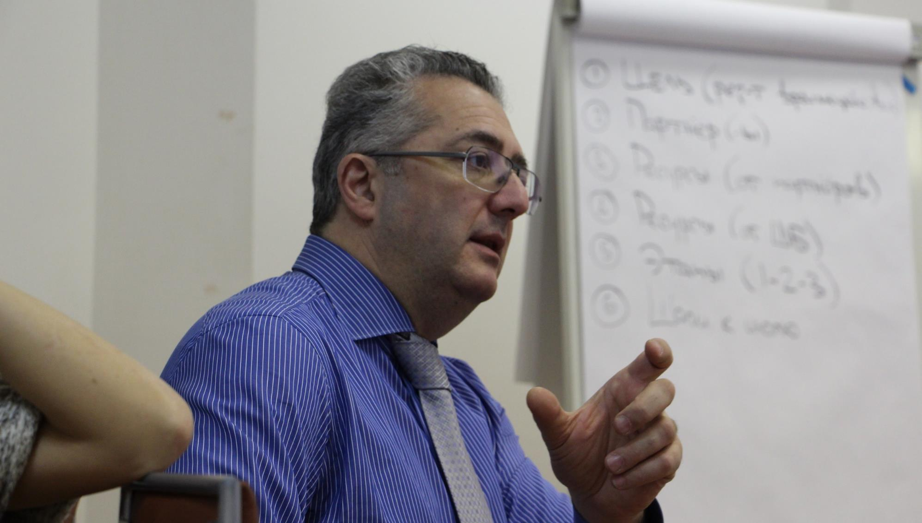
Стратегическая форсайт-сессия «Школьные библиотеки нового поколения» (Москва, 11 февраля 2017 г.) с представителями предпринимательского сообщества

Slide 29
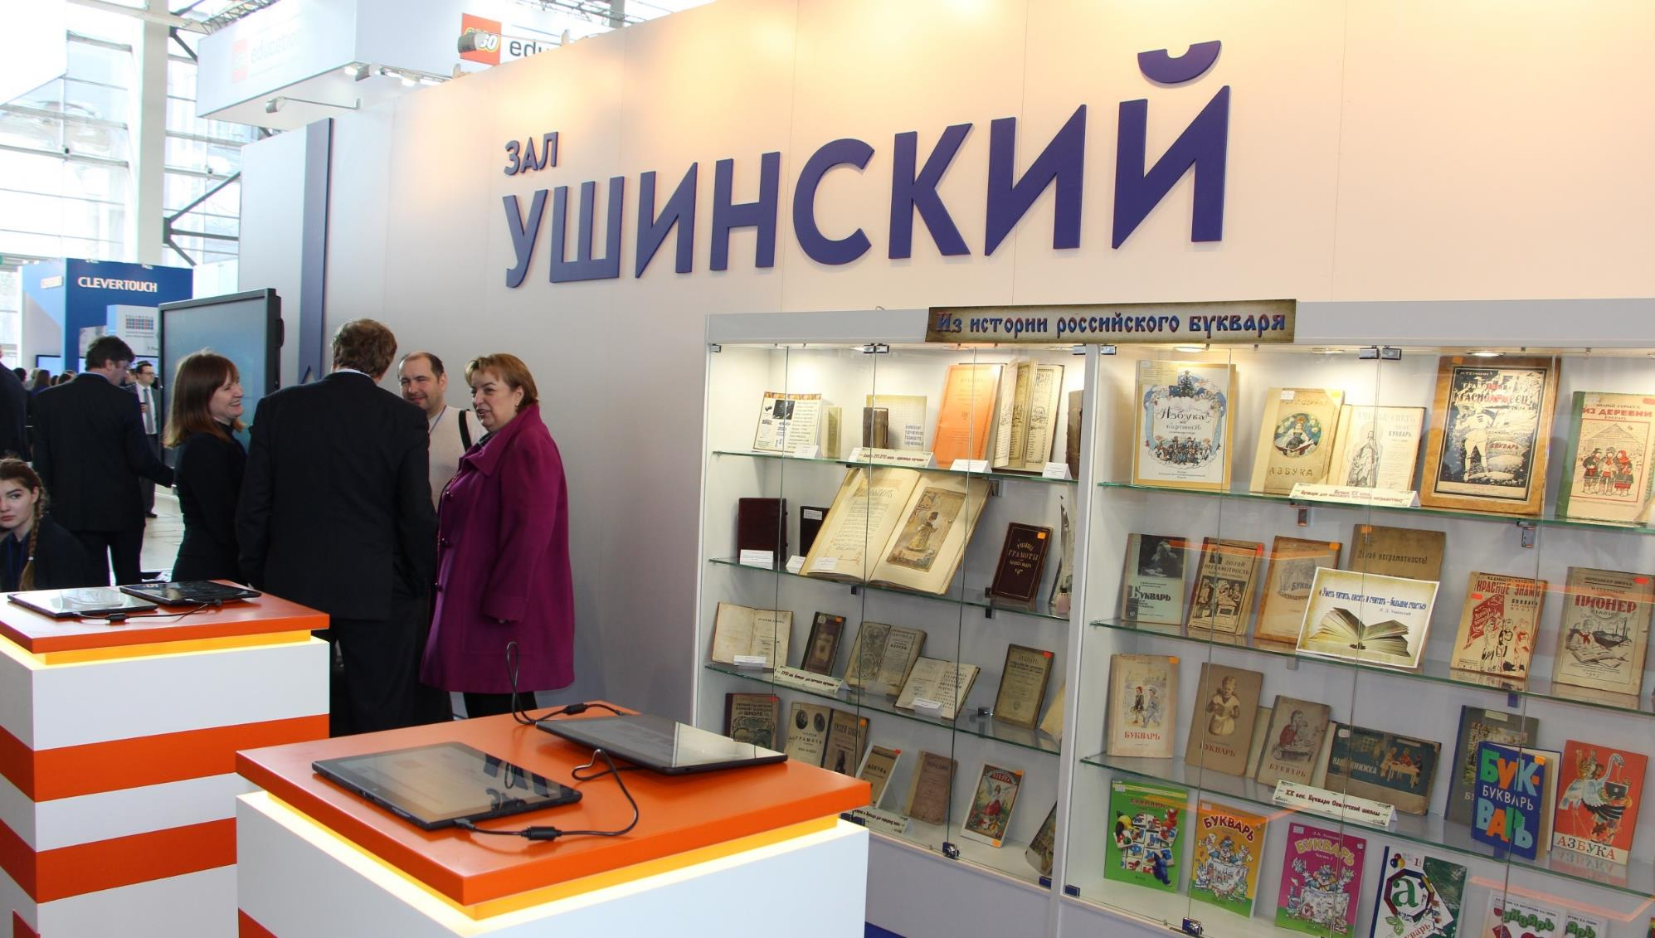
Московский международный образовательный салон -- ММСО-2017 (Москва, 12–15 марта 2017 г.)

Slide 30
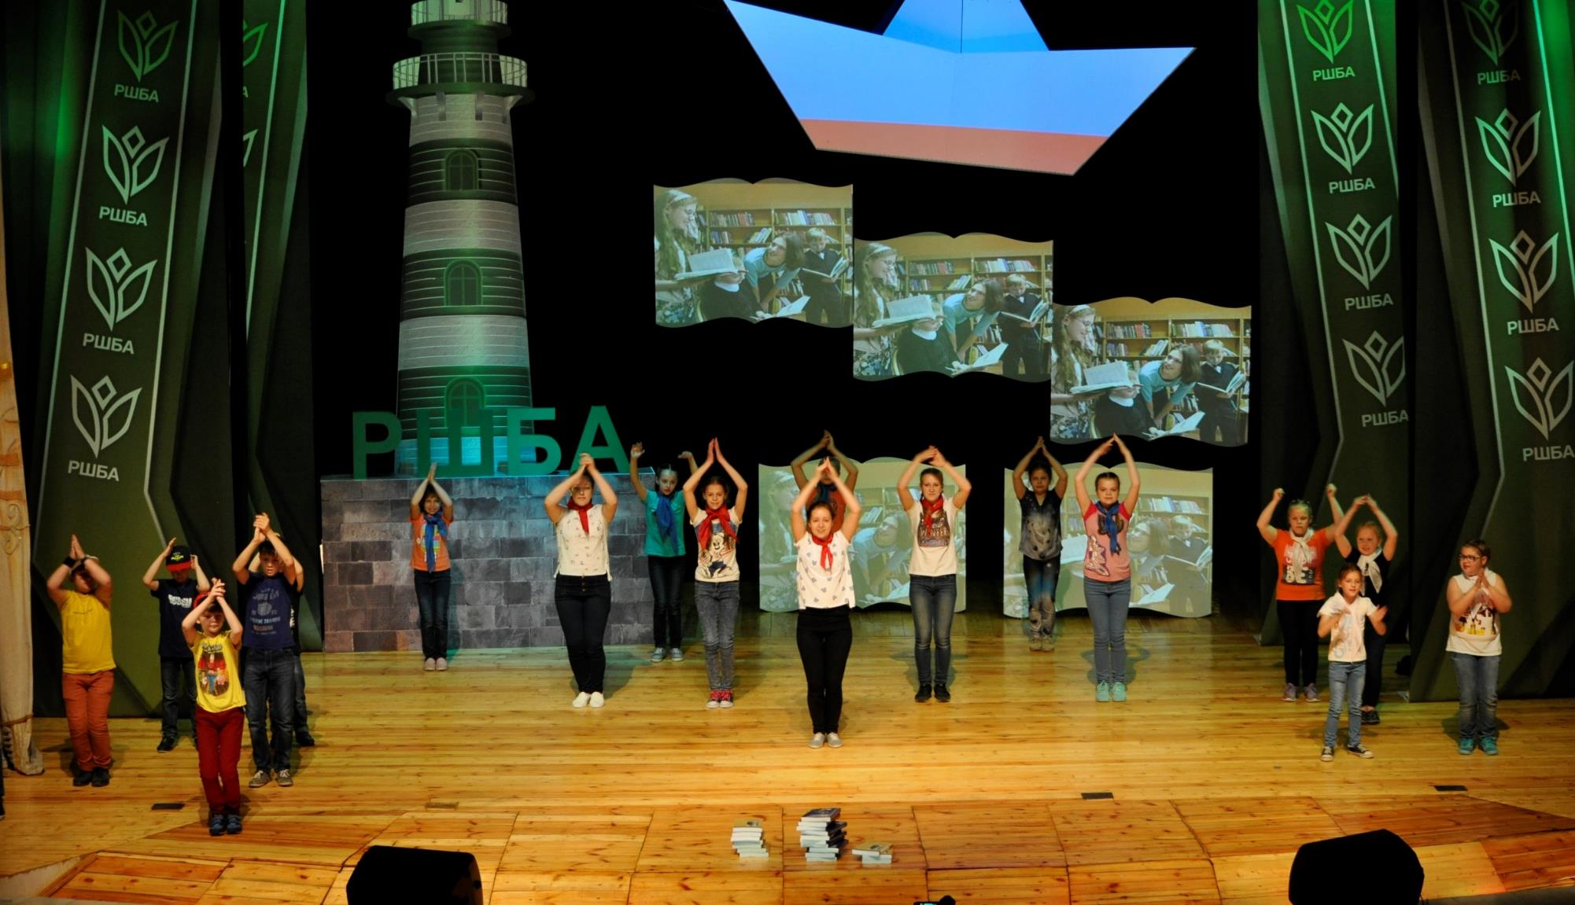
Десятый Всероссийский форум
школьных библиотекарей «Михайловское 2017»
(Пушкинские горы, 3–7 июля 2017 г.)

Slide 31
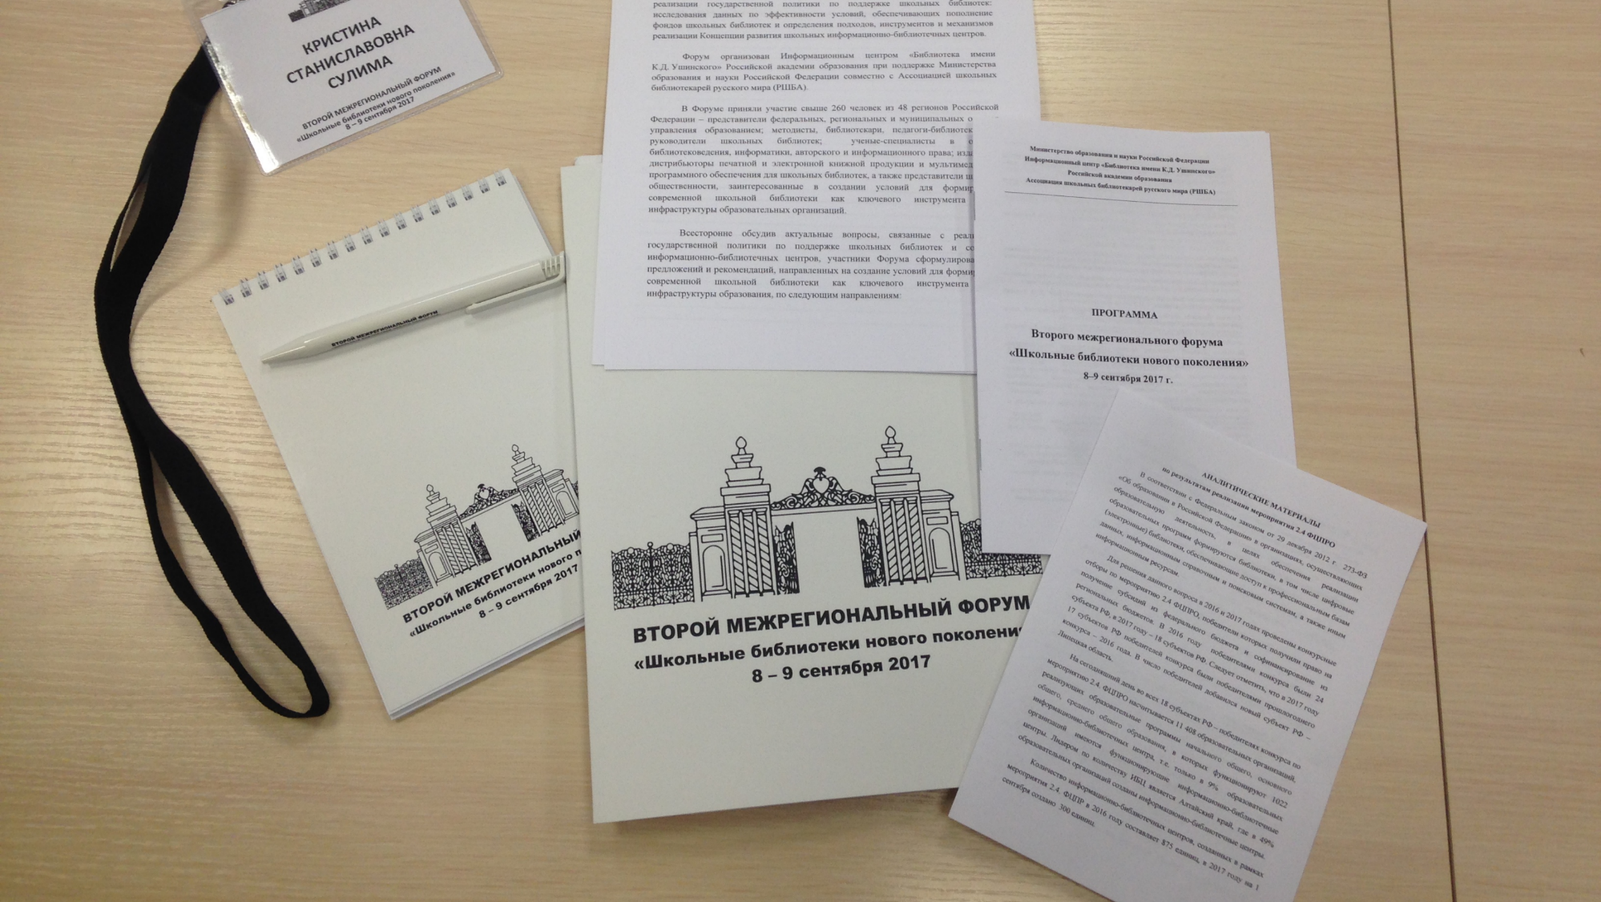
Второй межрегиональный форум «Школьные библиотеки нового поколения» (Москва, 8–9 сентября 2017 г.): свыше 280 специалистов из 54 субъектов РФ

Slide 33
Информационный центр Российской академии образования «Библиотека имени К.Д. Ушинского»
fimc.gnpbu.ru
info@gnpbu.ru
facebook.com/yshinka
+7 (495) 951-73-56

Slide 34
ЕСТЬ ИДЕИ? ПРЕДЛОЖЕНИЯ?
ДАВАЙТЕ ОБЪЕДЕНЯТЬ УСИЛИЯ
Березин Ирина Валентиновна
i.berezina@gnpbu.ru
8-926-264-11-08

